Slide 1
Football player’s prices By Michael Kapelovich and Ilan Poliakov
מבוא למדעי הנתונים פרוייקט סיום

Slide 2


הקדמה
הכדורגל נחשב לספורט הפופולרי ביותר בעולם
ברשת אינטרנט יש המון הסטטיסטיקה על כל שחקן, קבוצה או נבחרת
מה משפיע על המחיר של השחקן?

Slide 3
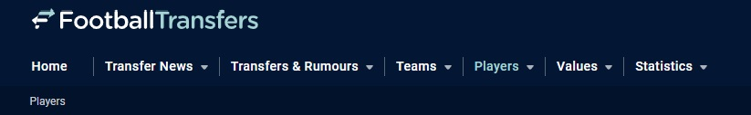
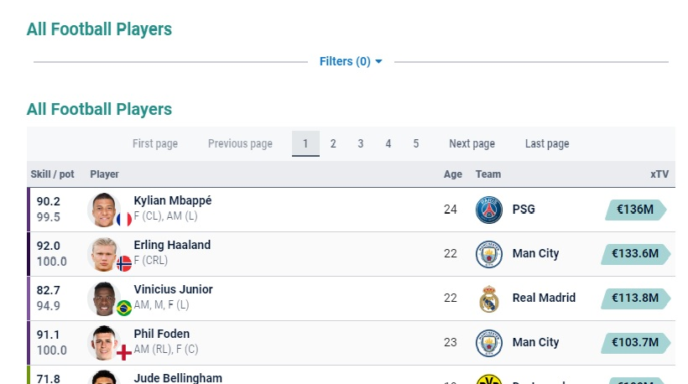
מקורות הנתונים
- www.footballtransfers.com
- בעזרת Crawling מחלצים את המידע עבור כל שחקן

Slide 4
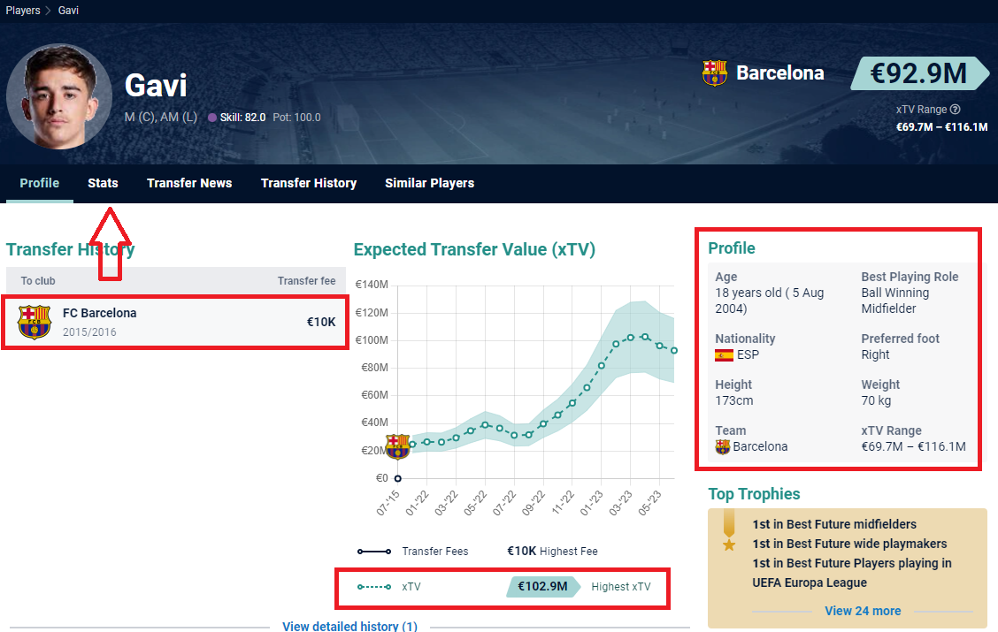
דוגמא לעמוד באתר עבור שחקן
בתוך האתר חלצנו את הנתונים פר כל שחקן משני עמודים עשינו זאת בעזרת Selenium

Slide 5
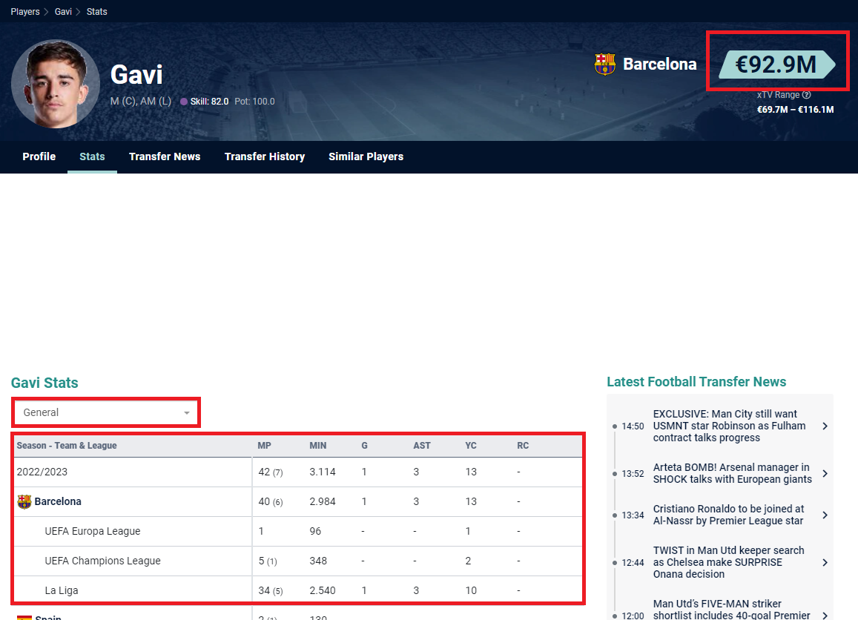
דוגמא לעמוד באתר עבור שחקן
מעמוד השני חילצנו את רוב הנתונים הסטטיסטים עבור שחקנים * לקחנו רק את העונה הנוכחית

